Slide 1

Отечественные BI системы
Импортозамещение
Notes:
Выбери любой подходящий макет с названием “Титульник”.

Slide 2
Что будет на уроке сегодня
Содержание
Зачем это нужно знать?
Законодательство
Для каких компаний актуально
Альтернативы по импортозамещению
Основные игроки на отечественном рынке
Перспективы развития
Notes:
Посоветуйся с методистом как лучше провести знакомство с аудиторией. Вопросы могут меняться. Стандартный слайд знакомства. Не меняем его, меняем текст в нем и иллюстрации (если нужно)

Slide 3
Зачем нужно знать об отечественном BI?

Slide 4

Для чего могут пригодиться отечественные BI решения
2015-2022 годы
Зачем нужно знать?
Постановление пр-ва об иностранном ПО
Для некоторых организаций запрещено использовать иностранный софт, тем более выкладывать туда данные.
Страновая адаптация
Например Yandex Dat Lens также легко интегрируется с софтом от Яндекса, как Power BI с Microsoft, а GDS с Google.
Также отечественные разработчики более готовы обучать исполнителей и имеют русскоговорящую поддержку.
Стоимость
Отечественные решения бывают сильно дешевле аналогов.

Slide 5
Постановление правительства об иностранном программном обеспечении
Зачем нужно знать?
Постановление Правительства РФ от 16 ноября 2015 г. N 1236
В соответствии с Федеральным законом "Об информации, информационных технологиях и о защите информации" и Федеральным законом "О контрактной системе в сфере закупок товаров, работ, услуг для обеспечения государственных и муниципальных нужд" Правительство Российской Федерации постановляет:
При закупках программного обеспечения для государственных и муниципальных нужд заказчики будут обязаны ограничить закупки российским программным обеспечением. Исключение составляют случаи, когда программное обеспечение с необходимыми функциональными, техническими и (или) эксплуатационными характеристиками в России отсутствует.

Slide 6
Закон определяет такие критерии для российского ПО:
Зачем нужно знать?
исключительное право на него должно принадлежать РФ или субъекту РФ, муниципальному образованию, российской коммерческой или некоммерческой организации, в которой больше 50% принадлежит России, российским организациям или гражданам;
организацию-правообладателя не должно контролировать иностранное лицо;
выплаты в пользу иностранных организаций не должны превышать 30% всех платежей за ПО;
ПО должно находиться в свободной продаже, сведения о нем не должны быть гостайной.

Slide 7
Как поступали заказчики?
Зачем нужно знать?
Пользуются правом закупать иностранные программные продукты для «доработки, расширения или продления лицензий на уже используемое ими ПО».
Объявляют тендер не на закупку ПО, а на закупку компьютеров с предустановленной программой, например, с тем же «запрещенным» Microsoft Office, дополняя закупку формулировкой «эквивалент невозможен в связи с необходимостью обеспечения совместимости с уже имеющимся ПО заказчика».
Обосновывают невозможность закупки российского ПО.

Slide 8
Для чего могут пригодиться отечественные BI решения
2022 +
Зачем нужно знать?
Постановление президента
Запрет на иностранное ПО для критичной инфраструктуры
Распространяется на гос компании
Перейти необходимо к 1 января 2025 года
Это наиболее строгий из всех факторов, влияющих на рынок
Возможность стабильного развития
Поведение иностранных вендоров “не партнерское”
Нужен надежный партнер для развития
Актуально для крупного бизнеса

Slide 9
Какие есть минусы?
Зачем нужно знать?
Качество инструмента
Очень трудно сравнивать объективно с иностранными аналогами, так как нет общих рейтингов.
Мало обучающих материалов
Для отечественных решений нет больших комьюнити, где обсуждается проблематика инструмента и мало видео на Youtube с примерами.
Сложно найти исполнителей
Так как наши BI решения менее распространены, то и исполнителей на них трудно найти. Мало кто хочет развиваться в узком направлении.

Slide 10
Для каких компаний актуально?

Slide 11
Какие компании не могут закупать иностранные BI решения?
Для каких компаний актуально?
Оборонка
Организации связанные с обеспечением безопасности страны
Ключевые госпредприятия
Например Росатом, министерства, суды, администрации.
С 2022 года
С течением времени может затронуть госкомпании из более бизнесовых сфер: банки, добыча ископаемых, тяжелая промышленность, etc.
На примере клиентов отдельных решений мы в этом убедимся

Slide 12
Какие компании могут самостоятельно выбрать отечественные BI решения?
Для каких компаний актуально
Малый и средний бизнес
Компании, которые хотят недорого сделать полноценное BI приложение максимально дешево.
Особенно те, кто внедрили Clickhouse.
Интеграторы
При хороших партнерских условиях системным интеграторам может быть выгоднее продавать отечественные решения.
Дочки и внучки корпораций
Например все компании внутри Яндекса работают только в Data lens, а это несколько тысяч рабочих мест. Актуально и для 1С.

Slide 13
Какие есть альтернативы для тех, кто не попадает под законодательные ограничения
Для каких компаний актуально
Open source - открытое программное обеспечение
Компании, которые хотят недорого сделать полноценное BI приложение максимально дешево.
Особенно те, кто внедрили Clickhouse.

Slide 14
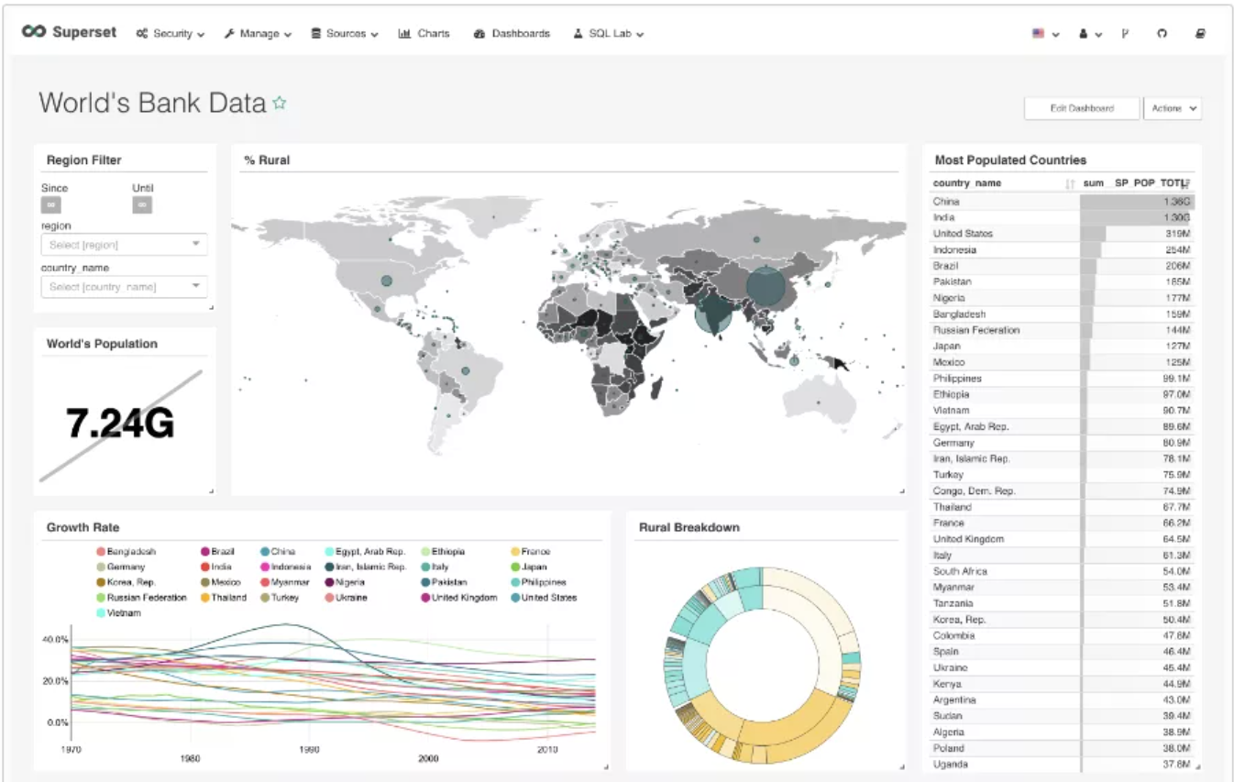
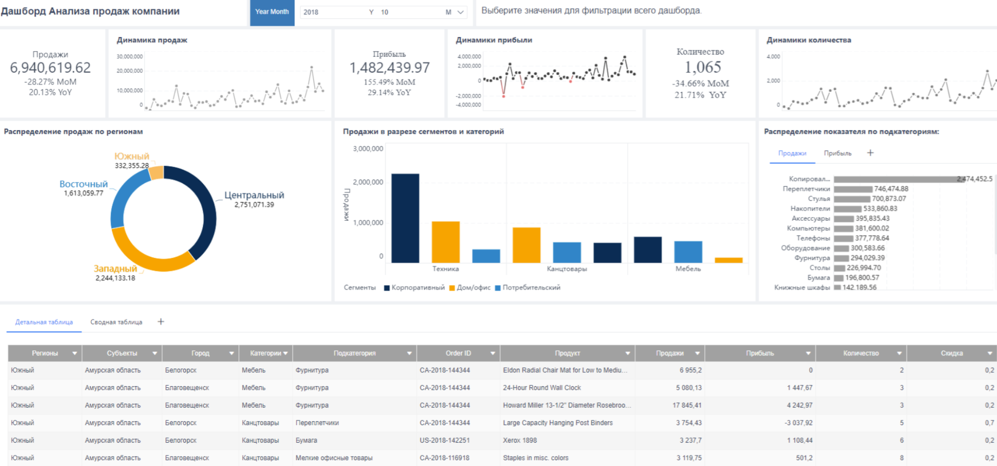

Какие есть альтернативы для тех, кто не попадает под законодательные ограничения
Для каких компаний актуально
Open source
Открытое программное обеспечение
Например Superset
Не западное ПО
Есть варианты иностранных BI систем, которые не уходили с рынка
Например китайский Fine BI

Slide 15
Основные игроки

Slide 16
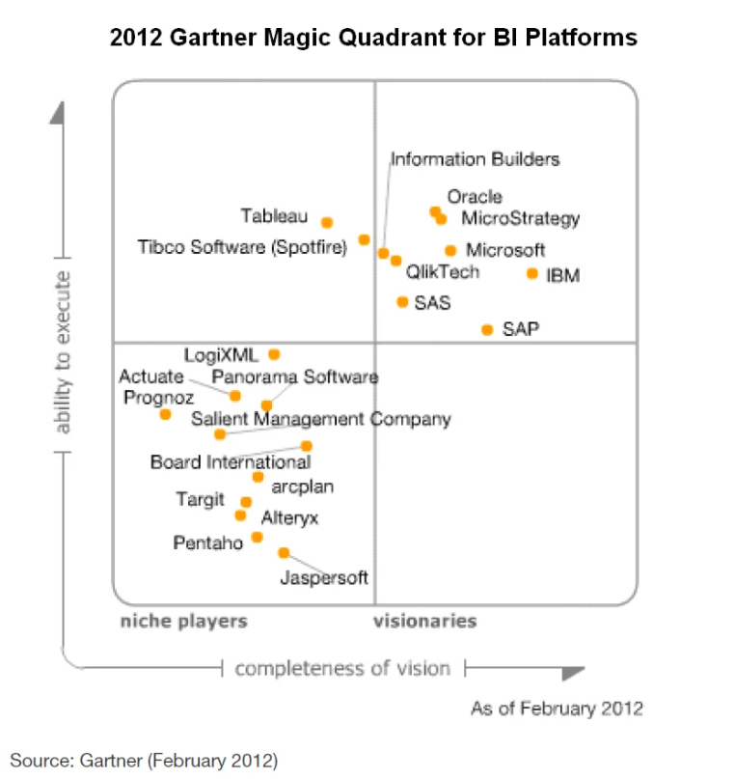
Основные игроки
В 2012 году в квадранте Гартнера попал разработчик BI решения из России: Prognoz. Это пермская компания, которая занималась и развитием продукта и внедрением. В 2015 году она закрылись и продали активы, но и теперь отсутствие продуктового подхода актуален на рынке.

Slide 17
Какие есть технические особенности с точки зрения бизнеса
Основные игроки
Не продуктовый подход
Сильная адаптация под клиента
Внедрение силами вендора
Этот подход постепенно меняется
Для оценки лучше всего смотреть на публичные кейсы внедрения
Высокая роль интеграторов и консультантов
Крупные интеграторы выбирают приоритетные решения
Сильно помогают как в развитии продукта, так и во внедрении
Могут сравнить решения между собой, иначе трудно объективно сравнить их

Slide 18
Какие есть технические особенности
Основные игроки
Front end
Визуализация требует навыков разработки, в основном JavaScript. Self service BI полноценный пока отсутствует на рынке.
Back End
В основном на open source технологиях: PostgreSQL, Greenplum и прочие
Больше разработческие инструменты
Для полноценной работы в текущих реалиях нужны навыки программирования. Low-code полноценный отсутсвует.

Slide 19

Luxms BI
Основные игроки
Независимая разработка
Front end на JavaScript
Проектный подход больше, чем продуктовый
Возможно купить бессрочную лицензию
Главное преимущество - может обеспечить большое количество пользователей
Enterprise решение
Есть публичный кейс внедрения в РЖД

Slide 20
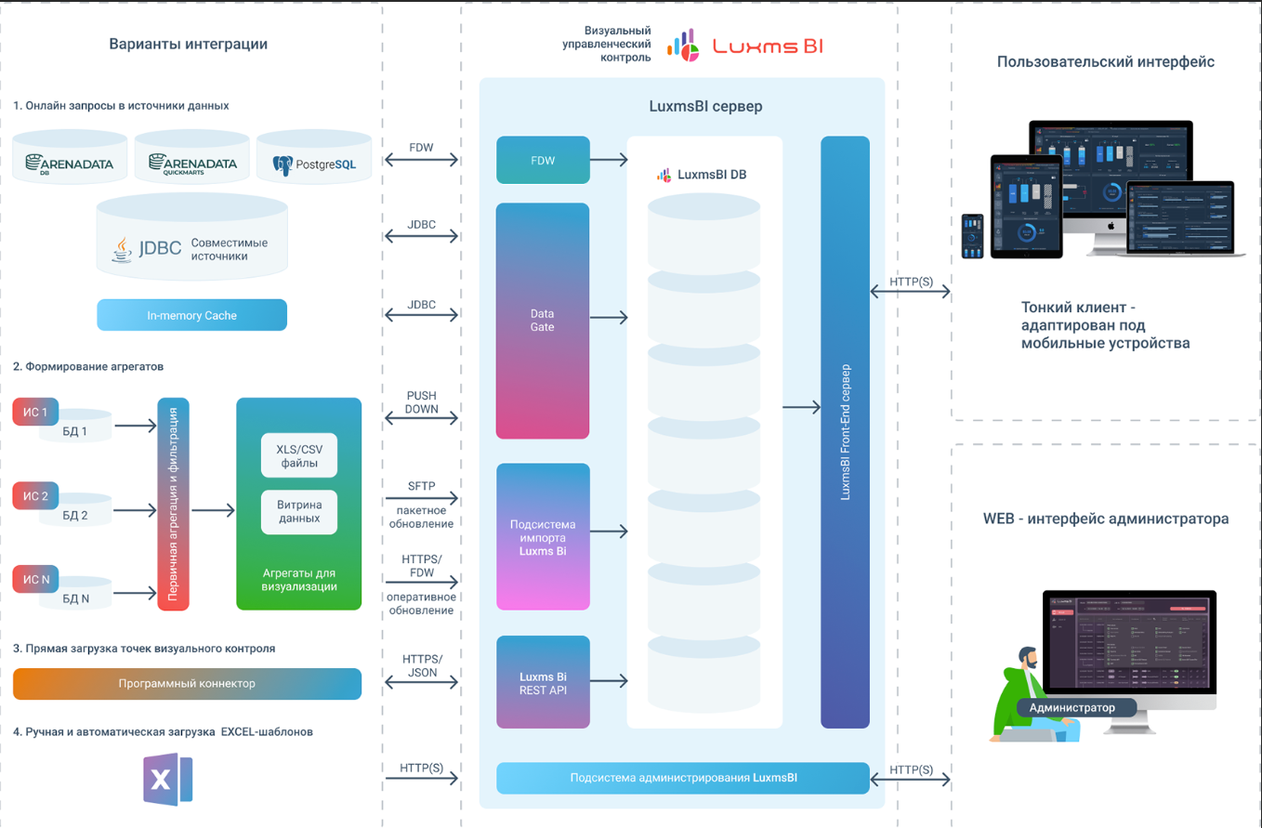
Luxms BI: типовая архитектура
Основные игроки

Slide 21
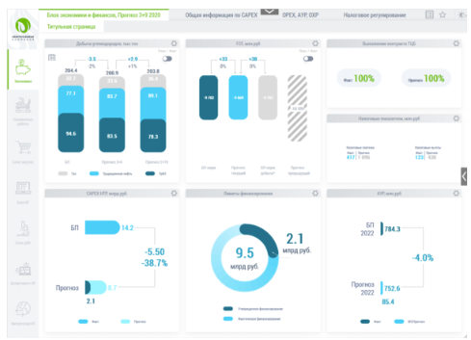
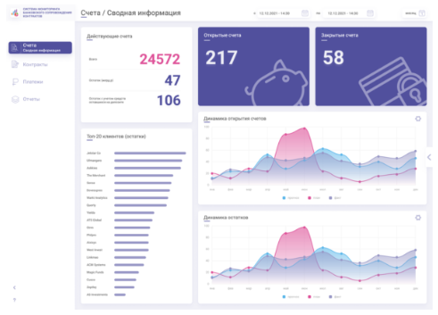
Luxms BI: пример дашборда
Основные игроки

Slide 22
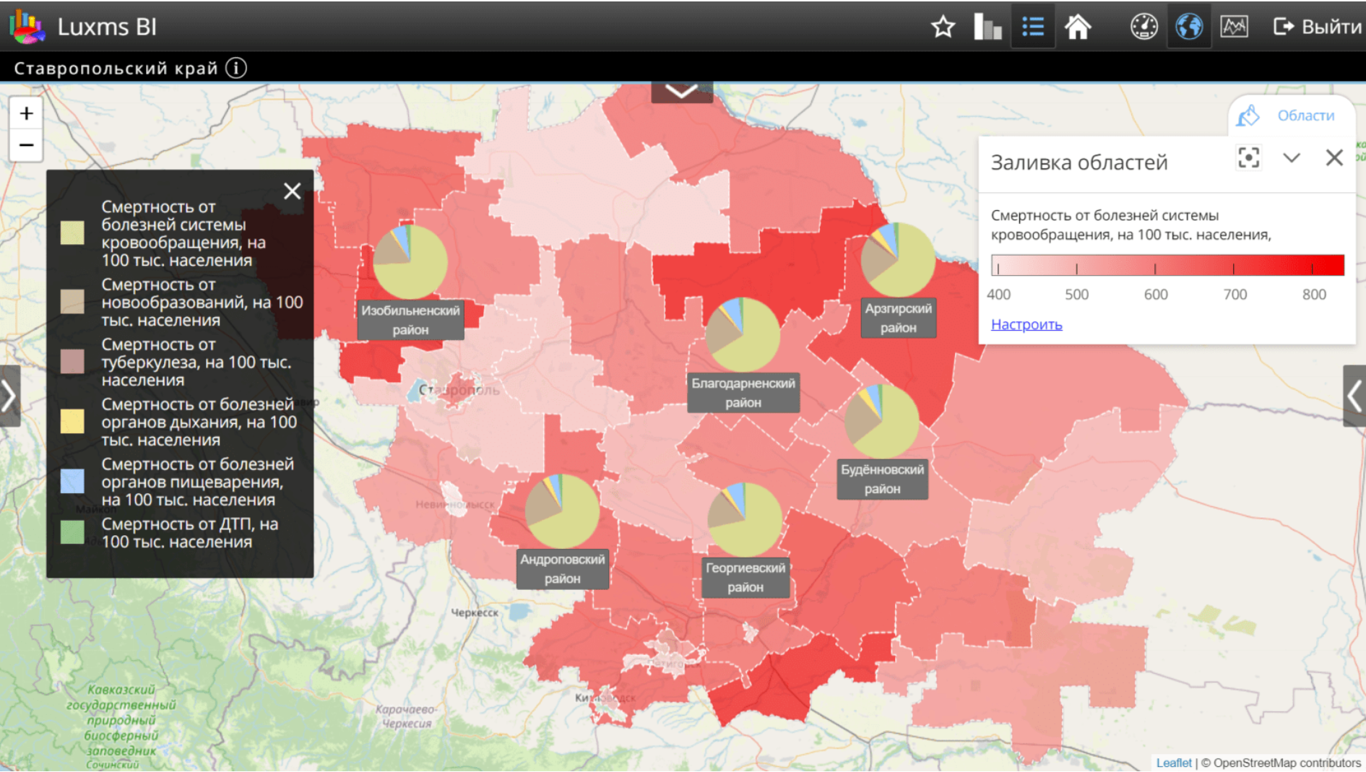
Luxms BI: пример дашборда
Основные игроки

Slide 23

Visiology
Основные игроки
Независимая разработка
Поддержка на русском языке, есть русскоязычных чат бот
Существует достаточно много обучающих материалов, в том числе видео
Возможно купить бессрочную лицензию
Версия для локального сервера не ограничена
Мобильное приложение
Не много встроенных коннекторов
Есть модуль ML.
От 490 рублей в год

Slide 24
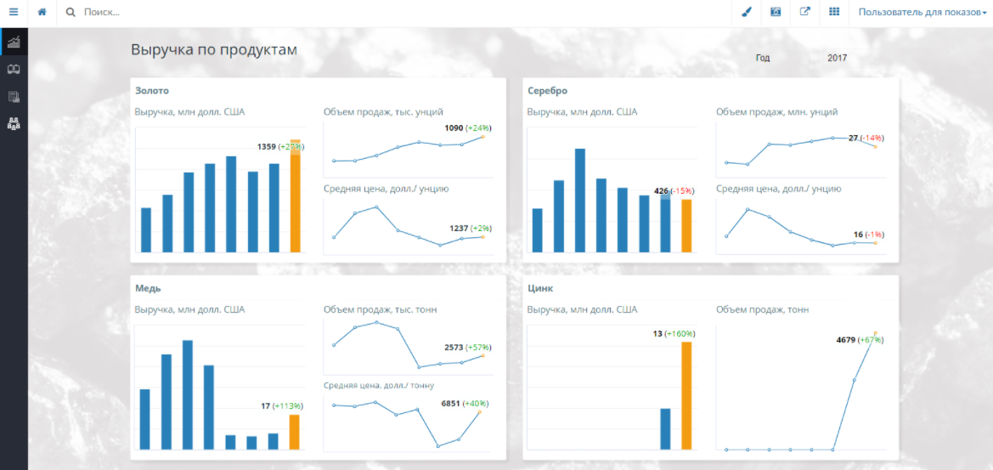
Visiology: пример дашборда
Основные игроки

Slide 25
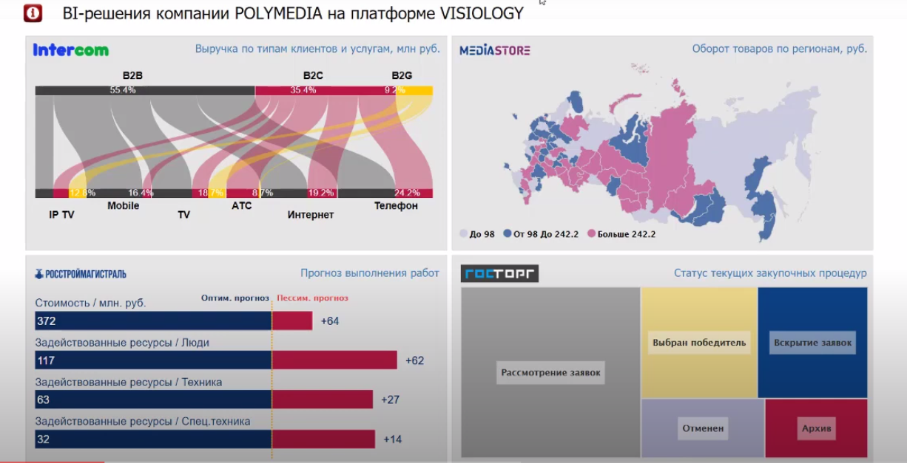
Visiology: пример дашборда
Основные игроки

Slide 26
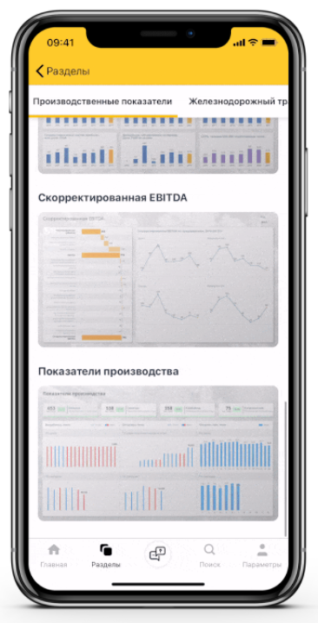
Visiology:
мобильная версия
Основные игроки
Достаточно сырая версия

Slide 27

Visiology: клиенты
Основные игроки
Гос или около госсектор

Slide 28
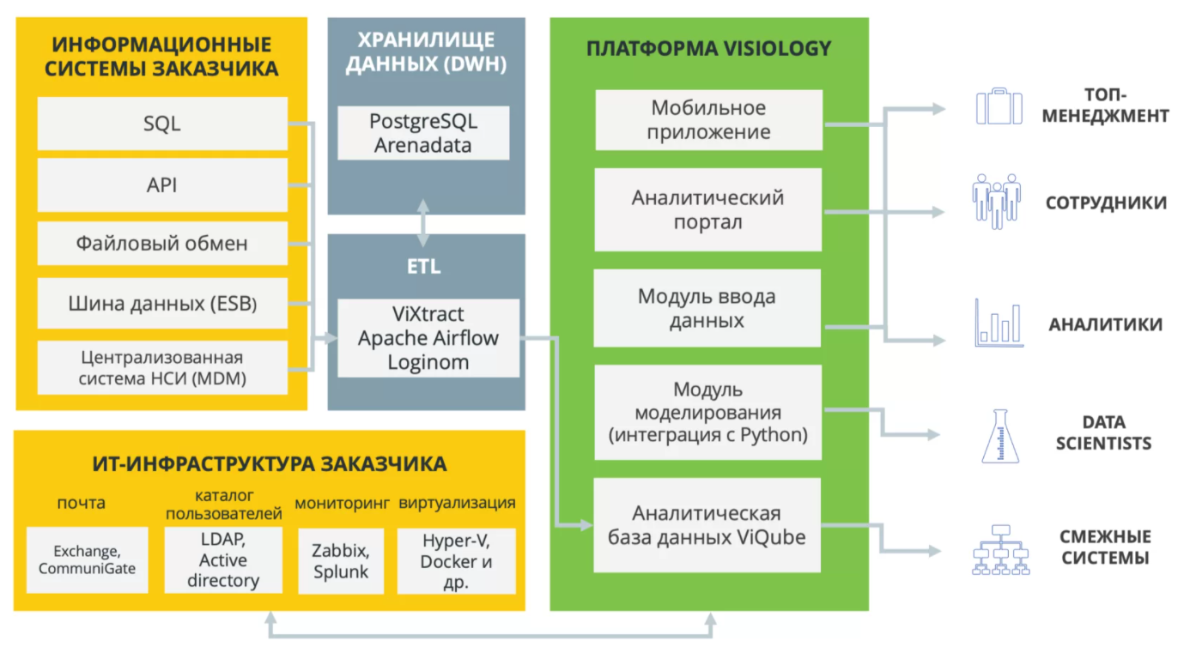
Visiology: типовая архитектура
Основные игроки

Slide 29

Modus
Основные игроки
Независимая разработка
Есть очень подробная документация по использованию: сотни страниц со скриншотами системы
Не много встроенных коннекторов, только к классическим базам данных
Вся работа ведется в вебе
Адаптивная версия для мобильных
Особо нет кастомных визуальных элементов: sankey, bullet и прочее.
Есть свой модуль ETL (299 000 рублей)
BI стоит от 100 000 рублей

Slide 30
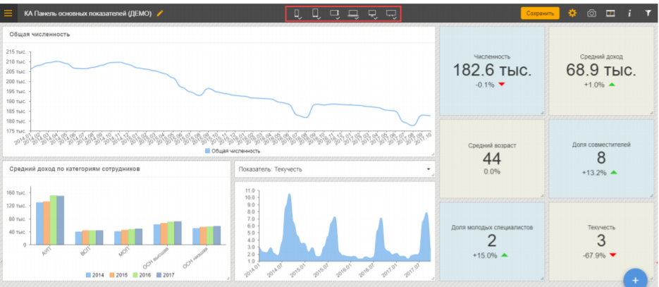
Modus: пример отчетов
Основные игроки

Slide 31
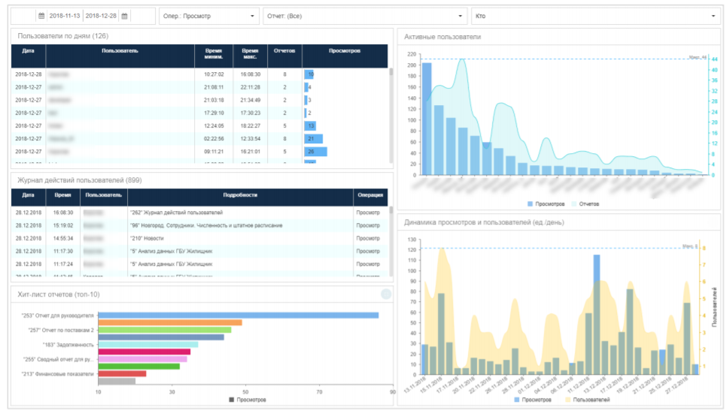
Modus: пример отчетов
Основные игроки

Slide 32
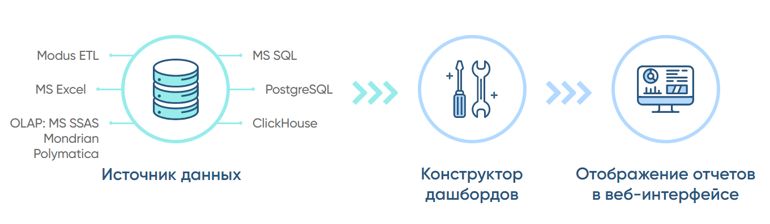
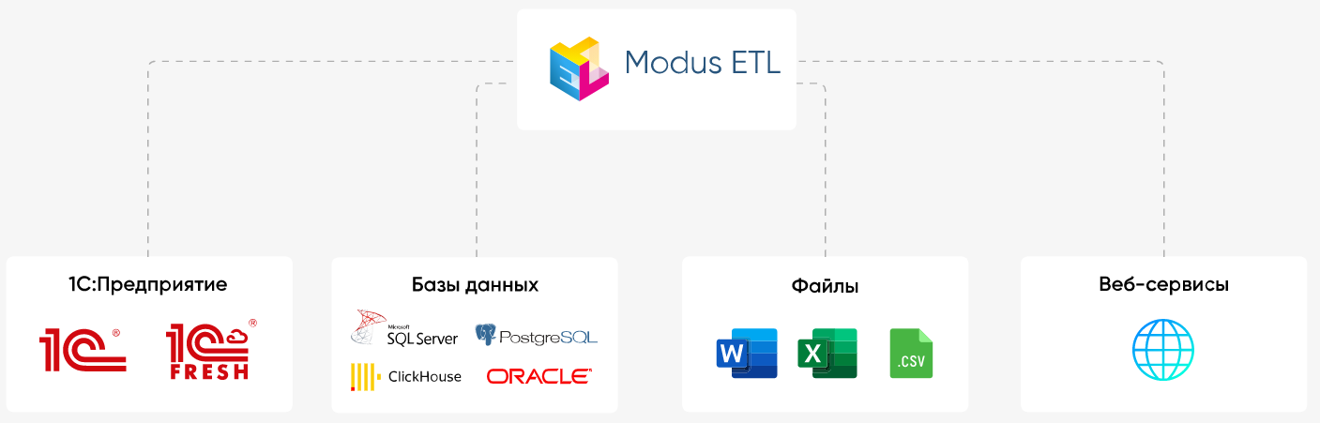
Modus: типичная архитектура
Основные игроки

Slide 33

Modus: клиенты
Основные игроки
Также гос или около госсектор

Slide 34

Форсайт
Основные игроки
Независимая разработка
Фронт енд на своем уникальном языке
Есть мобильная платформа
Есть онлайн обучение работе на платформе
Немного коннекторов: только в классическим базам данных
Цена под запрос на проект
Наследники Prognoz

Slide 35
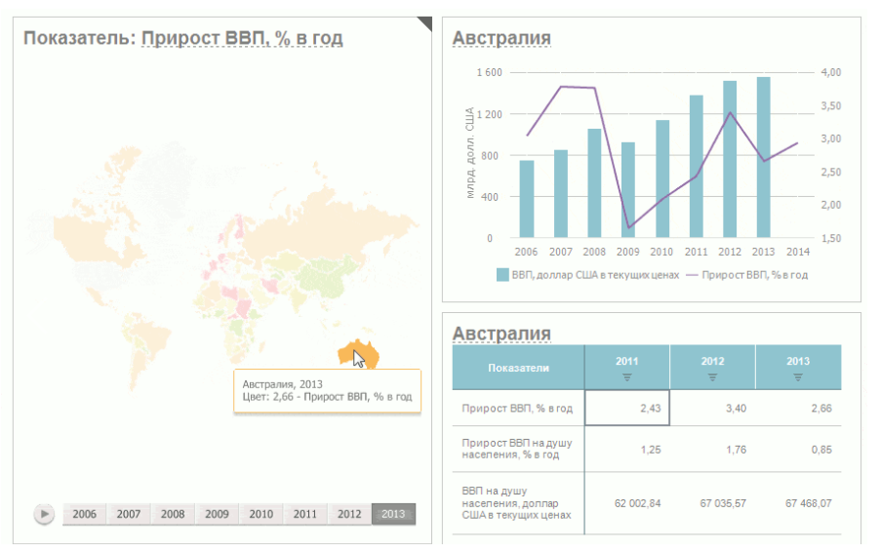
Форсайт: пример отчета
Основные игроки

Slide 36
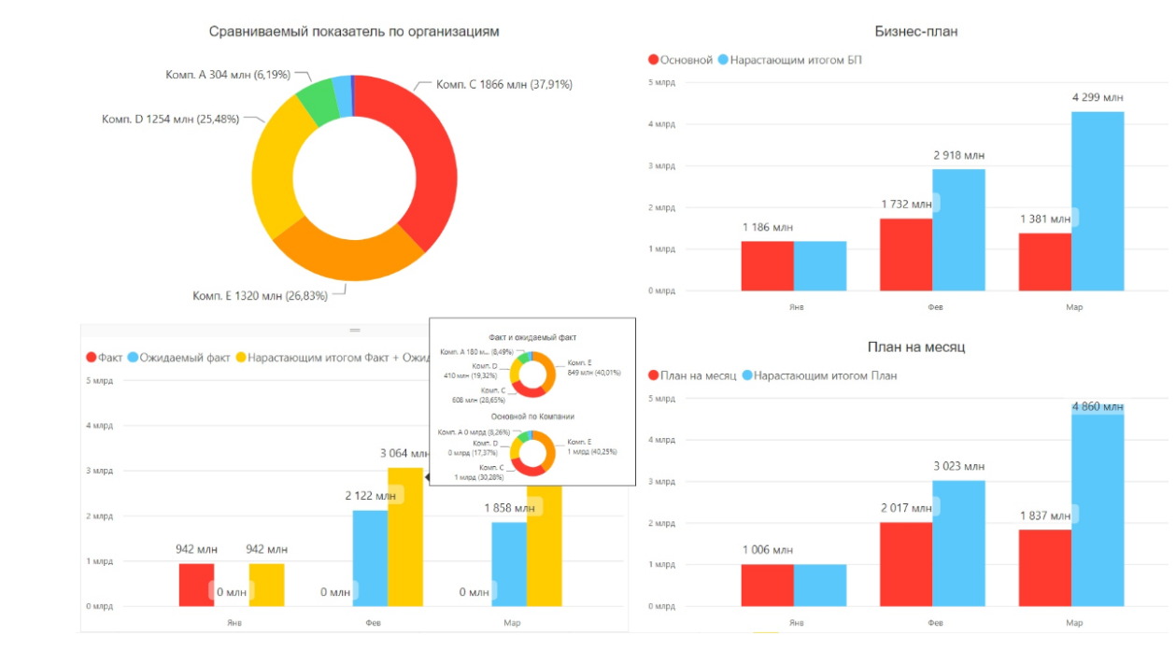
Форсайт: пример отчета
Основные игроки

Slide 37
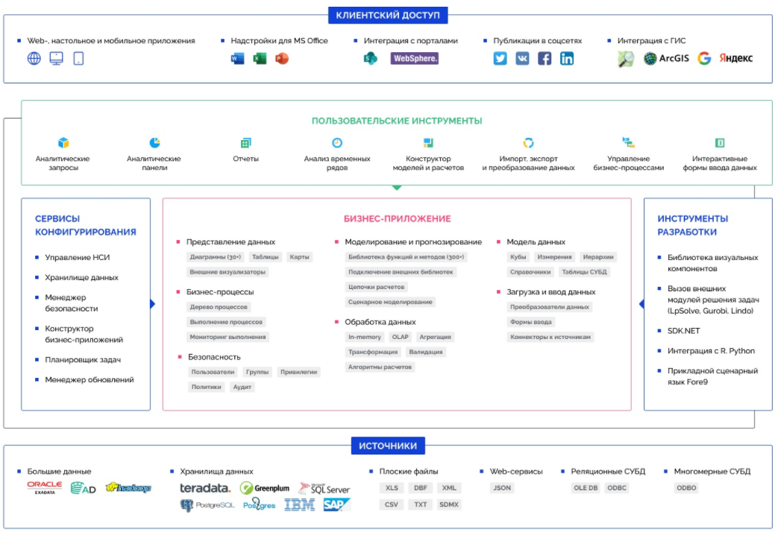
Форсайт: архитектура
Основные игроки

Slide 38
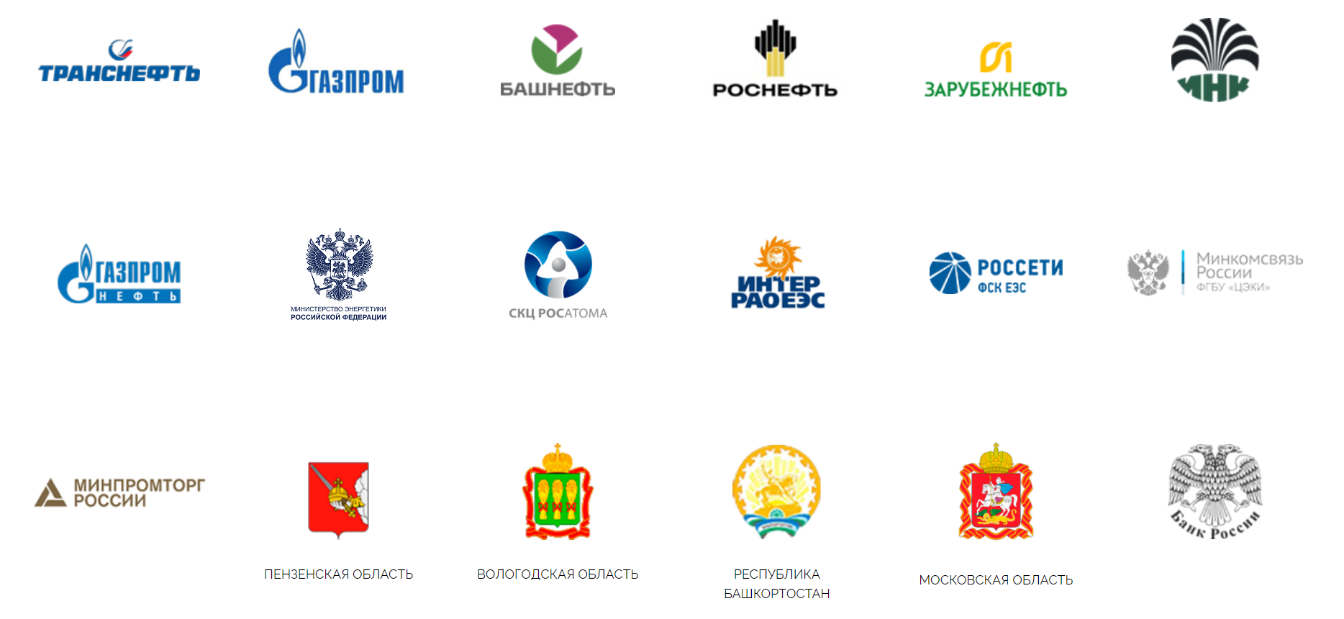
Форсайт: клиенты
Основные игроки
Снова только госсектор

Slide 39

Polymatica
Основные игроки
Разработка одного из интеграторов
Поддержка на русском языке
Есть чуть больше коннекторов: к гугл таблицам и 1С, например
Есть видеоматериалы для обучения
Есть модуль ML

Slide 40
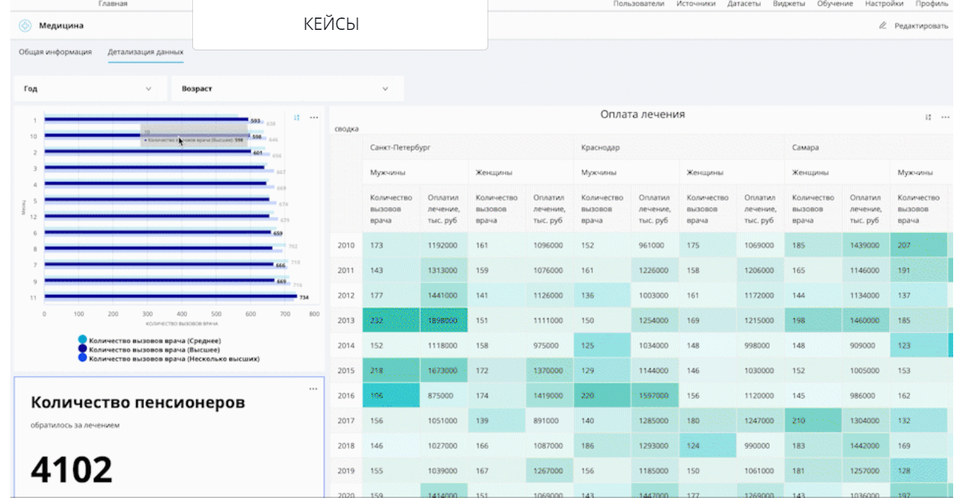
Polymatica: пример дашборда
Основные игроки

Slide 41
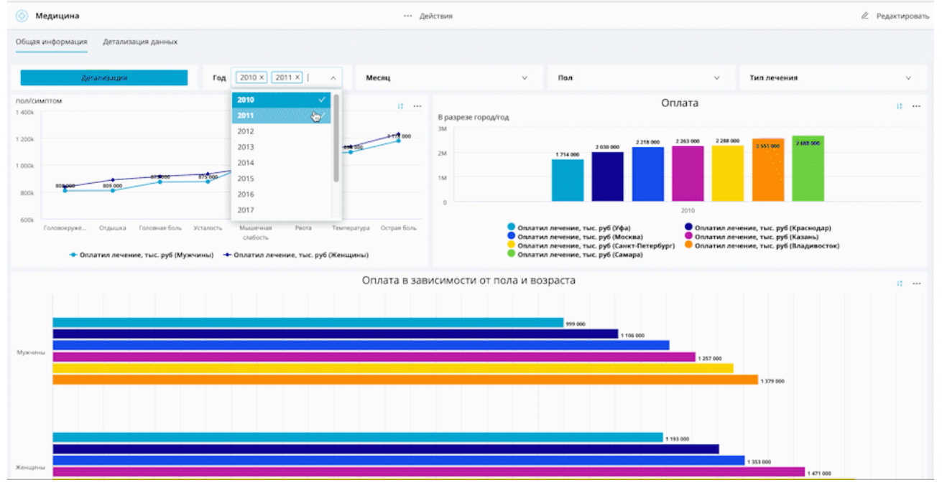
Polymatica: пример дашборда
Основные игроки

Slide 42

Polymatica: клиенты
Основные игроки
Ну вы поняли...

Slide 43

Polymatica: клиенты
Основные игроки
Правда есть и более бизнесовые

Slide 44

Yandex Datalens
Основные игроки
Разработка Яндекса, создан в 2019 году для свободного рынка
Входил в Yandex Cloud
Нет кастомных визуализаций
Позиционируется для малого и среднего бизнеса
Нет back end функционала
Активно развивается
Хорошо интегрируется с софтом Яндекса, в первую очередь с Яндекс Метрикой
Хорошая локализация карт
Подписка от 1 900 рублей в месяц

Slide 45
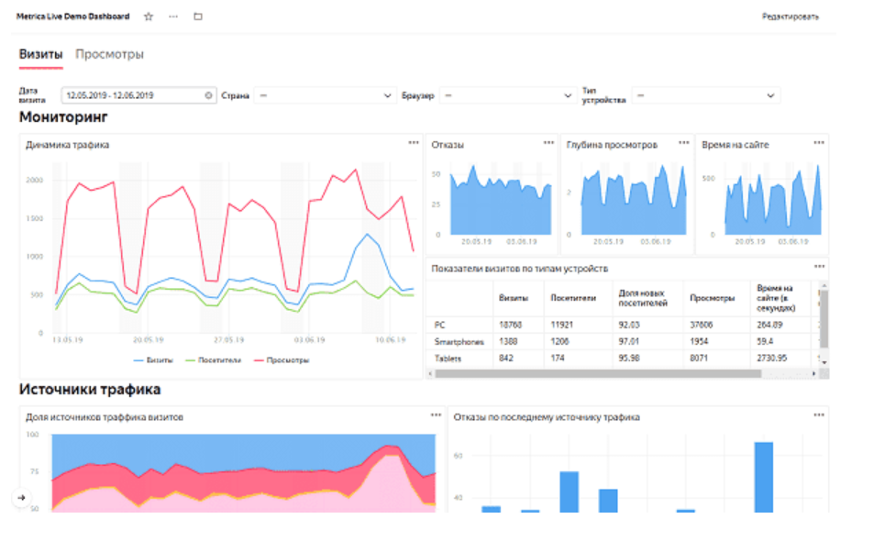
Yandex Datalens: пример отчета
Основные игроки

Slide 46
Yandex Datalens: клиенты
Основные игроки
Основные клиенты, на текущий момент - это внутренние сервисы самого Яндекса. Например статистика по короновирусу, по которой можно перейти из поиска, сделана в Datalens:
https://yandex.ru/covid19/stat?utm_source=main_graph&utm_source=main_notif&geoId=225

Slide 47
Выводы
Подведём итог
Русские системы BI относительно сопоставимы с иностранными по качеству продукта
Тем не менее, они уступают в том, что касается количества коннекторов, коробочных решений и кастомных визуализаций
Есть заказчики, которые не могут закупать западное ПО и поэтому обязаны закупать местные BI решения
Среди основных лидеров рынка: Luxms BI, Visiology, Форсайт и Yandex Datalens

Slide 48
Notes:
Стандартный слайд. Не меняем его совсем. Но всегда используем в конце презентации.

